Slide 1

¿Qué tipos de mapas existen?
MARÍA SANZ

Slide 2
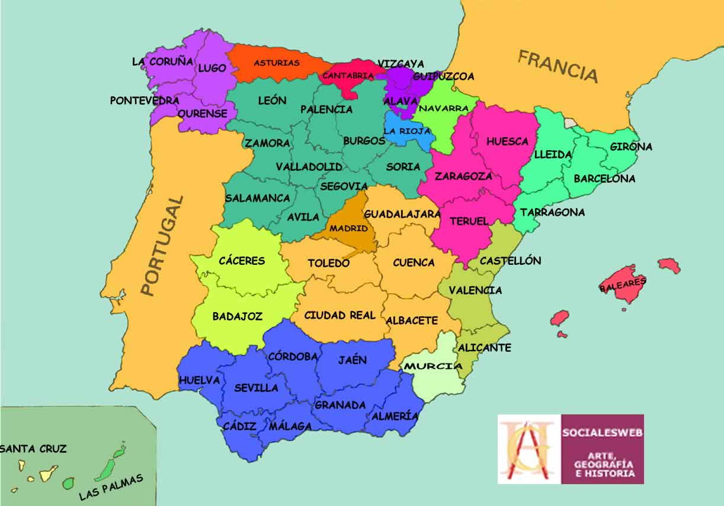
Mapas políticos
Normalmente colorean de un color distinto los países, provincias o estados.
Los colores hacen más fácil la comparación de tamaño, forma y localización
Las letras en negrita destacan el nombre de los países.
Los símbolos utilizados distinguen las capitales de otras ciudades importantes.
Los mapas politicos pueden tener algunos accidentes geográficos físicos como lagos o mares.

Slide 3
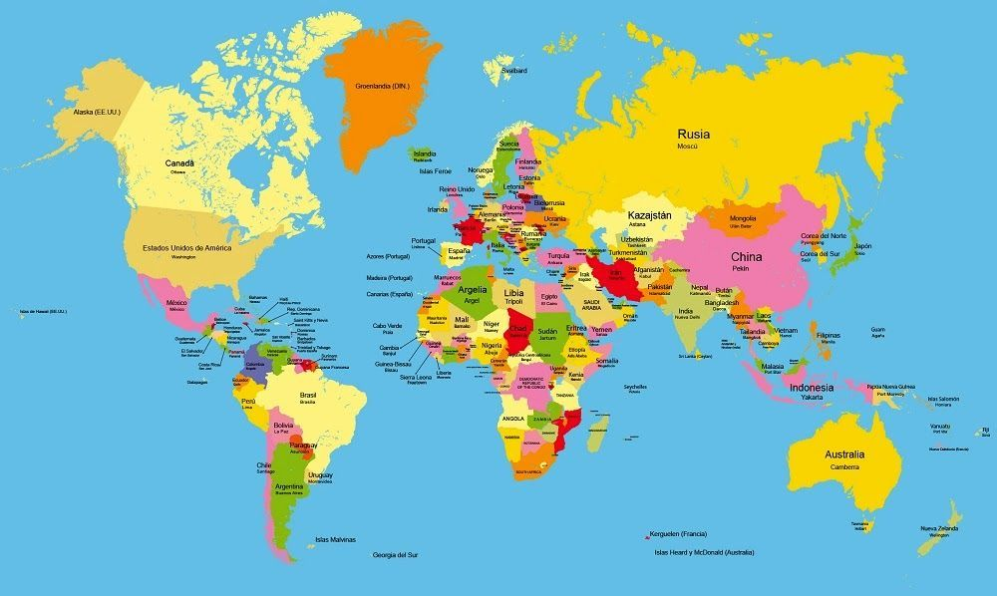
Planisferio político

Slide 4
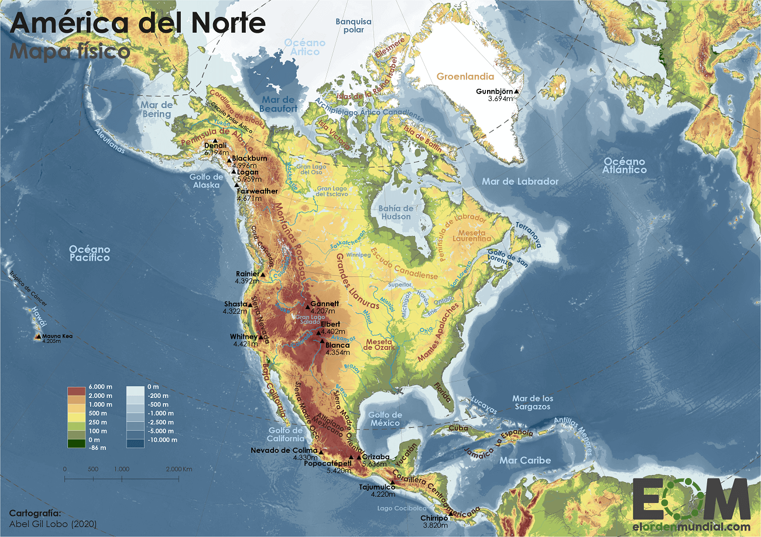
Mapa físico
Utiliza colores para destacar los accidents geográficos: ríos, picos, cadenas montañosas, mares, estrechos, llanuras, desiertos, etc.
Los colores del mapa gradúan la elevación en muchos mapas físicos.
Aparecen los nombres de los principales accidentes de relieve y vías de agua.
Algunos mapas físicos incluyen algunos rasgos de los mapas politicos como las fronteras.

Slide 5
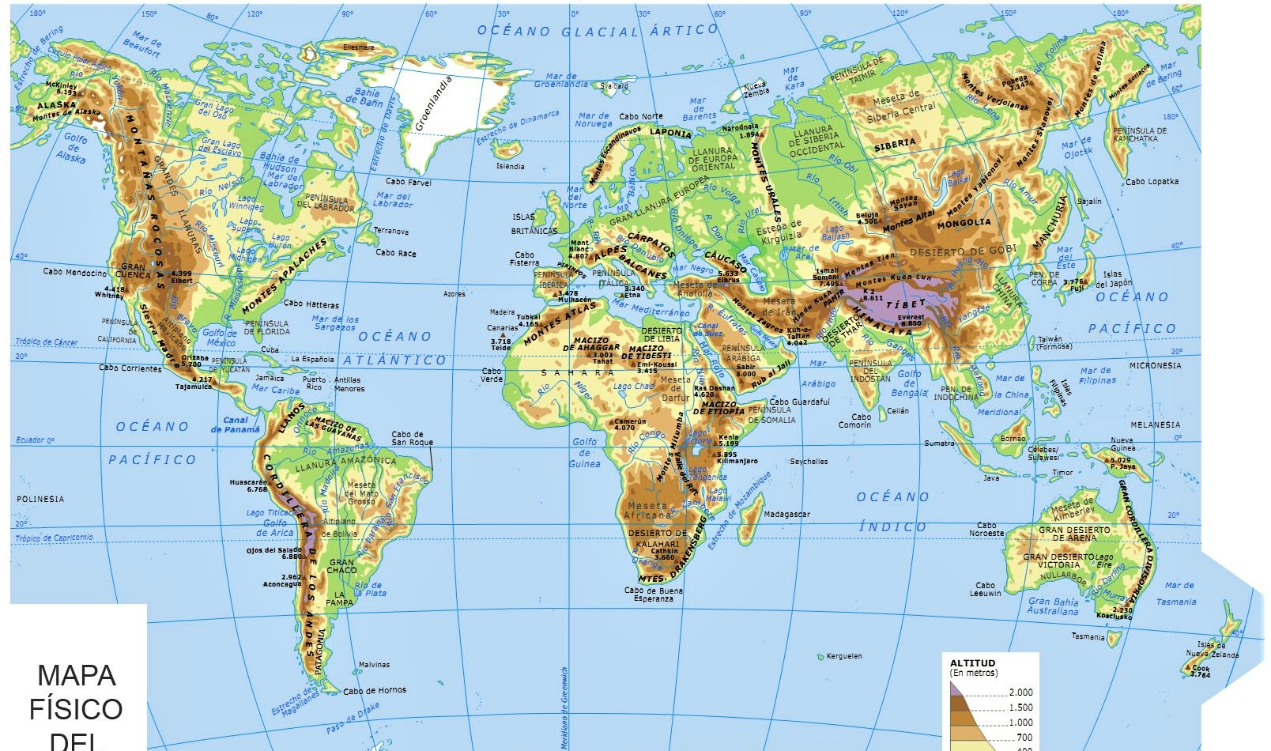
Planisferio físico

Slide 6
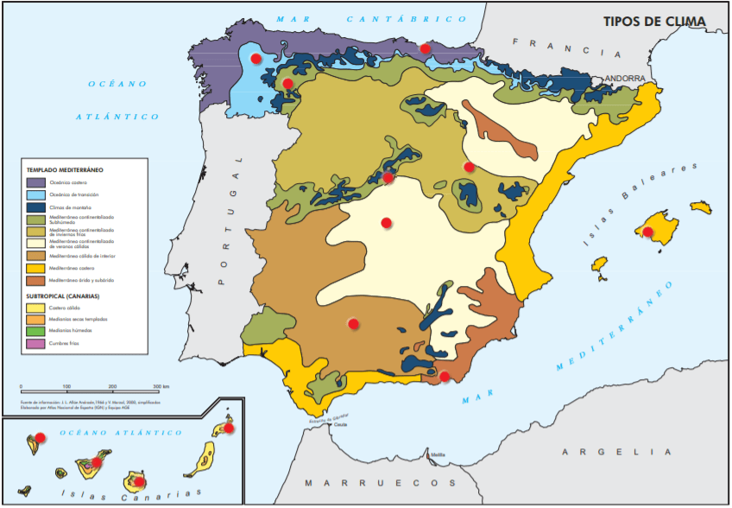
Mapa de climas
El mapa climático indica el tiempo y el clima de una zona.
La precipitación y la temperatura son las principales variables que incluye un mapa climático.
El clima se ve afectado por la altitude, la latitud, la distancia del mar, etc.

Slide 7
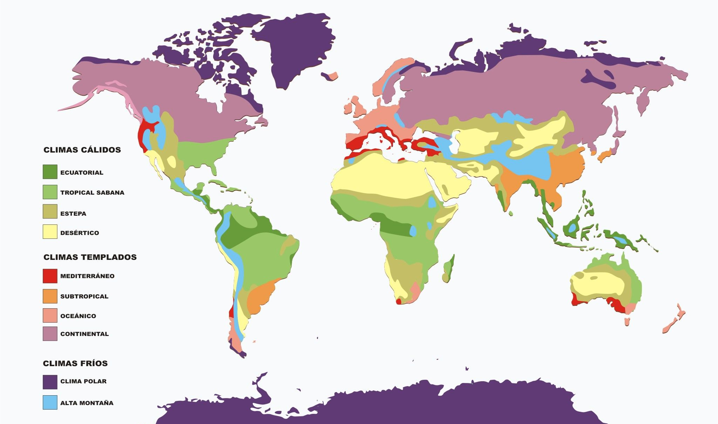
Mapa de los climas del mundo

Slide 8
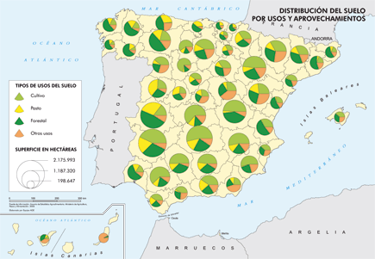
Mapa de uso de la tierra
Estos mapas muestran el uso de la tierra y se puede referir a:
Vegetación
Cultivos que se han plantado.
Uso forestal y uso agrícola.
Uso minero y/o ganadero

Slide 9
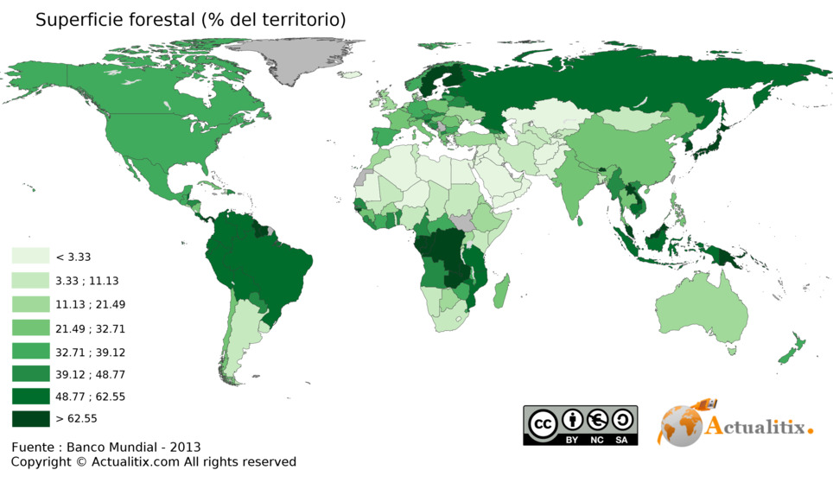

Slide 10
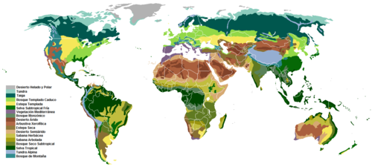

Slide 11
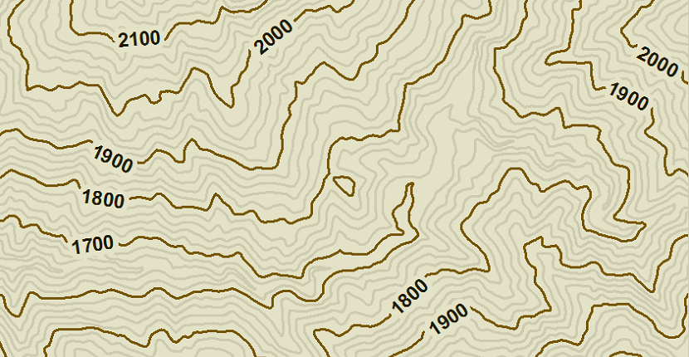
Mapas de elevación
Las lineas de contorno representan las zonas con la misma altitud.

Slide 12
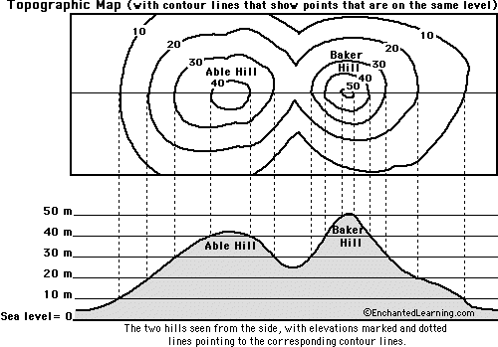
Mapa topográfico

Slide 13
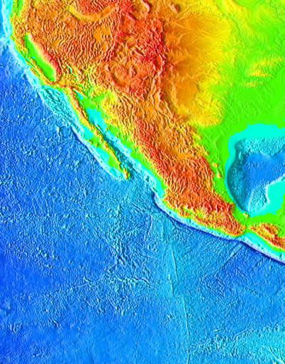
Mapa de altitud
Estos mapas muestran los cambios de altitud mediante un color diferente.

Slide 14
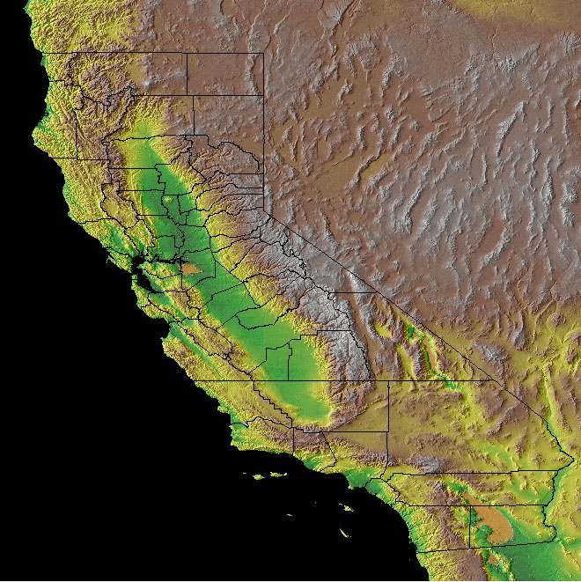
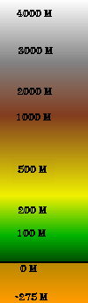
Mapa de elevación
Notes:
What is the elevation of the San Joaquin Valley?

Slide 15
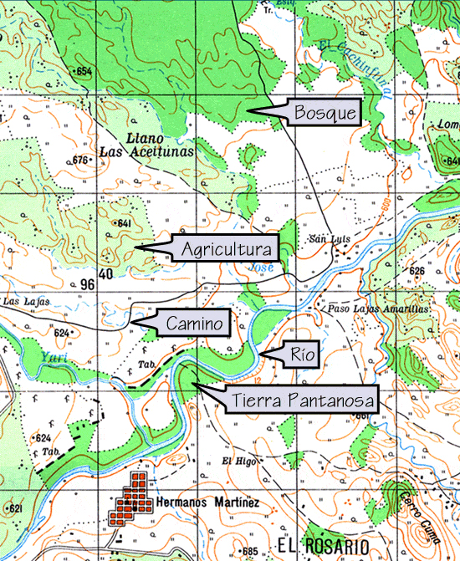
Mapa topográfico
Suelen representar un área muy pequeña con gran detalle. Muestran la elevación con lineas de contorno, construcciones, usos de la tierra, etc.

Slide 16
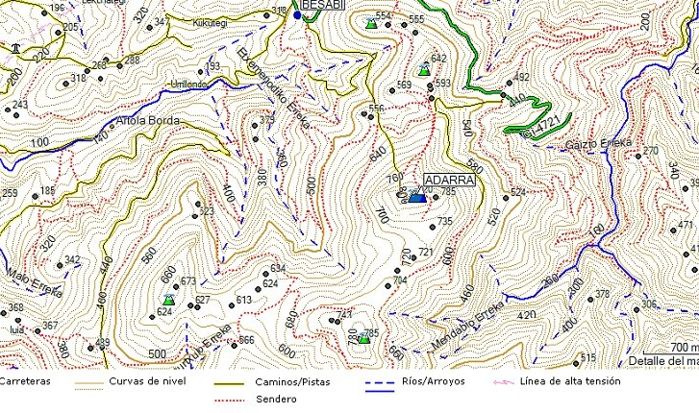
Mapa topográfico

Slide 17
Tipos de mapas
Este mapa representa un área pequeña con mucho detalle. Tiene líneas de contorno y refleja aspectos naturales y construcciones y carreteras. _______________
Este mapa usa colores para mostrar la altura. ____________________________
Estos mapas con colores muestran las fronteras entre estados y países así como las principales ciudades. _____________________
Estos mapas muestran accidentes geográficos com ríos, montañas, lagos o desiertos. ____________________________
Estos mapas muestran las actividades económicas de una zona. . _______________
Estos mapas reflejan temperatura y precipitación. ___________________

